Slide 1
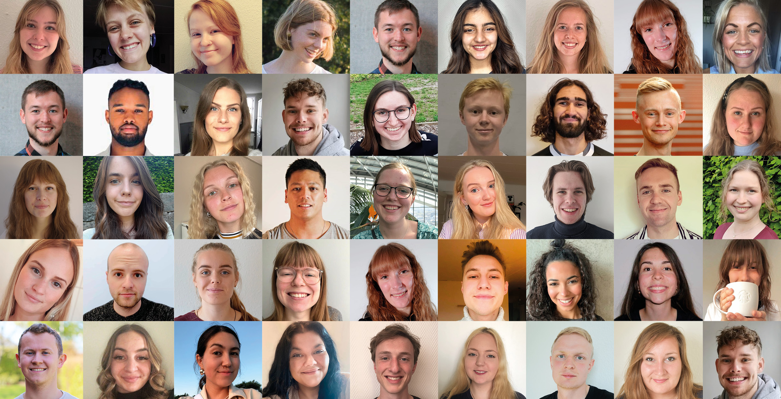
SDU Takeover
kommer og underviser
på Slagelse Gymnasium
13. november 2025

Slide 2
Dagens program
1. MODUL | Intro
ved studenterunderviser 1 | Faglig del
PAUSE
2. MODUL | Oplæg om livet som studerende (ved studenterunderviser 1)
 | Uddannelsescafé (alle)
SPISEPAUSE
3. MODUL ved studenterunderviser 2 | Faglig del
 | Evaluering og tak for i dag

Slide 3
Hvilke uddannelser kan du møde i dag?
Amerikanske Studier
Audiologopædi
Biologi
Biomedicin
Biomekanik (kiropraktor)
Bygningsteknik (ingeniør)
Dansk
Engelsk
Engineering, innovation and business (ingeniør)
Erhvervsøkonomi (HA)
Erhvervsøkonomi og –jura
Europæiske Studier
Farmaci
Global ledelse og design af produktionsnetværk
(ingeniør)
Idræt og sundhed
Integreret Design (ingeniør)
Journalistik
Kunstig intelligens
Market and management anthropology
Matematik
Medicin
Medievidenskab
Negot (erhvervssprog og –økonomi)
Operations management (ingeniør)
Produktudvikling og innovation (ingeniør)
Psykologi
Spiludvikling (ingeniør)
Statskundskab
Økonomi

Slide 4

Hvad skal/kan man spørge den/de studerende om?
Hvad er det sjoveste/mest anstrengende ved dit studie?
Hvorfor skal man vælge netop den her uddannelse?
Hvordan blev du sikker på dit valg?
Hvordan bruger du din studentereksamen i forbindelse med din uddannelse?
Er der noget, der har overrasket dig positivt/negativt?
Sig tre gode ting om din uddannelse
Er der noget i din hverdag, du som studerende ville gøre anderledes, hvis du kunne?
Hvad vil du med det? Hvad med lønnen?
Hvordan er det samme fag interessant i 5 år?
Overvejede du job-muligheder, inden du valgte uddannelse?

Slide 5
Virkeligt veloplagte værter…
… håber vi, I vil være
Vis interesse og deltagelse
Vælg/udpeg 2 værtselever pr. klasse
Vær forberedte
(se næste slide)
Støt hinanden og underviseren i at skabe et godt rum at være i
Vær nysgerrige og stil spørgsmål

Slide 6
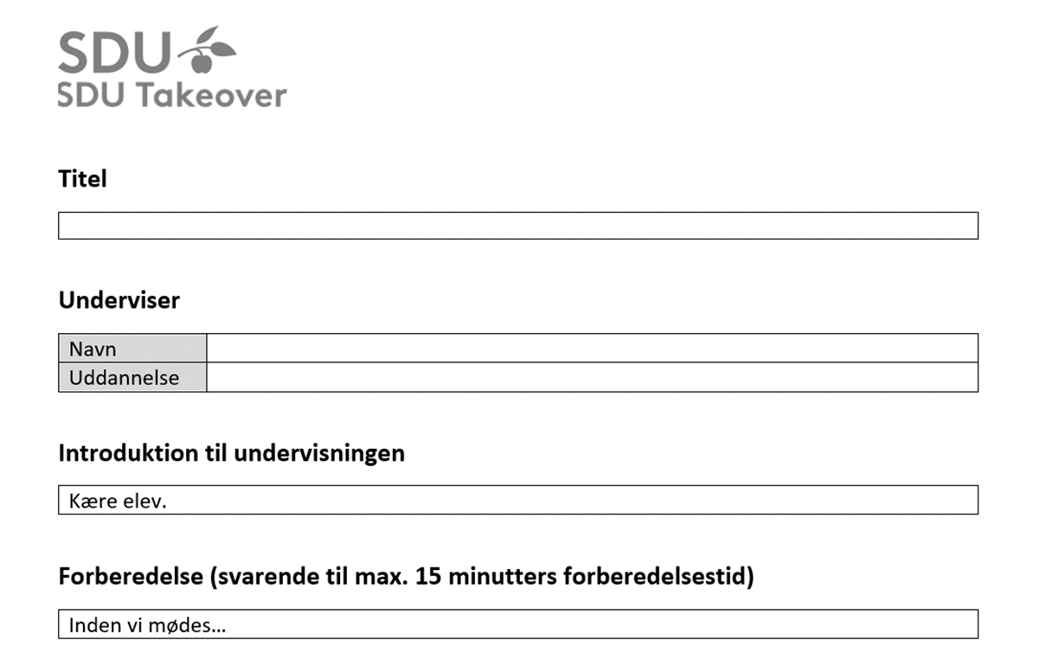
Forberedelsesark

Slide 7

Vi ses!

